Slide 1
ZARZĄDZANIE ZAMIANĄ W ORGANIZACJI
Katarzyna Wardzała

Slide 2
ZMIANA
Organizacja, jak kameleon, aby przetrwać, musi się dostosowywać do zmian w otoczeniu.
Zmiany te nie są niczym nowym. Ważna jest natomiast ich skala, złożoność i tempo, w jakim zachodzą.
Najlepsi po prostu akceptują konieczność zmian i szukają w nich szans na rozwój, zamiast traktować je jako zagrożenie.

Slide 3
CZYNNIKI, KTÓRE WPŁYWAJĄ NA ZAINICJOWANIE ZMIAN
KONKURENCI
GOSPODARKA
PRAWO
POLITYKA
WŁAŚCICIELE
KLIENCI
DOSTAWCY
ODBIORCY

Slide 4
RODZAJE ZMIAN
 | ZMIANY ZAPLANOWANE | ZMIANY NIEZAPLANOWANE
ZMIANY WEWNĘTRZNE | Zmiany w produktach lub usługach Wdrażanie nowych produktów Zmiany w systemie administracyjnym Zmiany w procesie produkcyjnym Nowe teorie zarządzania | Zmiany w zatrudnieniu Różnice w oczekiwaniach i faktycznie osiągniętych wynikach
ZMIANY ZEWNĘTRZNE | Wprowadzanie nowych technologii Postępy w przetwarzaniu danych Postępy w komunikacji | Zewnętrzna konkurencja Trendy społeczne – zmiana preferencji zakupowych konsumenta Regulacje rządowe Polityka światowa

Slide 5
DIAGNOZA POTENCJAŁU ORGANIZACYJNEGO
LUDZIE
Jaki jest styl kierowania, kultura organizacyjna? Czy występują luki kompetencji wśród pracowników na różnych szczeblach organizacji?
SYSTEMY
Czy istnieją systemy: zarządzania ludźmi, komunikowania się, wynagradzania
STRUKTURA
Jaki jest charakter struktury organizacyjnej – zasięg i systemy kontroli, szczeble hierarchii, obowiązki i odpowiedzialności?

Slide 6
RÓŻNE PODEJŚCIA DO ZMIANY
TWARDE | MIĘKKIE
Maksymalizuje ekonomiczną wartość Zarządza zmianą „z góry na dół” Usprawnia struktury Planuje strategie zmian i ustala szczegółowe cele i terminy osiągnięć Motywuje poprzez bodźce finansowe Polega na konsultantach, by to oni analizowali problemy i pracowali nad rozwiązaniami | Buduje możliwości organizacji Zachęca do uczestnictwa w zmianie Kształtowanie kultury organizacyjnej Zachęca pracowników do eksperymentowania i pozwala ewaluować procesom zmian Motywuje poprzez budowanie atmosfery zaangażowania Polega na konsultantach, by pomagali ludziom w opracowaniu rozwiązań

Slide 7
DLACZEGO WPROWADZANIE ZMIAN JEST TAK TRUDNE?
Nie mamy potrzeby wprowadzenia zmian.
Brak jasno określonego celu.
Nie ma wystarczającego wyjaśnienia dlaczego wprowadzana jest dana zmiana i co ona przyniesie.
Założenia, że pójdzie dobrze.

Slide 8
SYSTEMY SPOŁECZNE
Udane zarządzanie zmianą wymaga zrozumienia podstawowych czynników ludzkich i systemu społecznego, w którym one działają.
Ludzie podążają szlakami, które są znane, wygodne, bezpieczne i satysfakcjonujące.
Ludzie mają „społeczne rytuały” w pracy.
Odstępstwa mogą powodować napięcie, niepokój, dyskomfort a nawet strach.
Pomyśl o ludziach, którzy będą uczestniczyli w twojej zmianie.
Pomyśl o ludziach, którzy najprawdopodobniej będą się źle czuli z powodu zmiany i zastanów się, jak można im pomóc.

Slide 9
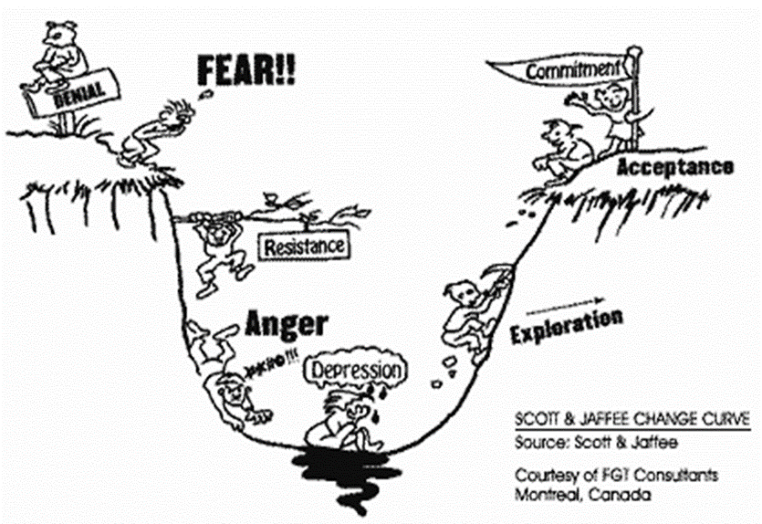
REAKCJE NA ZMIANY I JEJ ETAPY
Zaprzeczenie / szok
Poczucie straty i niepokoju / strach
Opór
Złość
Rezygnacja
Poznawanie / badanie
Akceptacja i adaptacja
Zaangażowanie

Slide 10
SPOSOBY WPROWADZANIA ZMIAN
Istnieje wiele modeli opisujących etapy wprowadzania zmian w organizacji.
Model Kurta Lewina zakłada, że każda zmiana musi przebiegać w trzech etapach:
Pierwszym krokiem jest rozmrożenie: osób, których dotyczą dane zmiany, muszą uznać ich konieczność.
Następnym krokiem jest sama zmiana.
Trzecim krokiem jest zamrożenie, czyli odpowiednie wsparcie i wzmocnienie zmiany, powodujące, że staje się ona częścią systemu.

Slide 11
ETAPY WPROWADZANIA ZMIAN WG. LEWINA
ROZMROŻENIE
ZMIANA
ZAMROŻENIE
obecne rozwiązania nie przynoszą spodziewanych efektów,
jeżeli nie nauczymy się czegoś nowego, doznamy porażki.
bezpieczne warunki do eksperymentowania
perspektywy umożliwiające szkolenie i praktykowanie
wsparcie i zachęta.
wprowadzenie mechanizmów wpierających,
wynagrodzenie,
ocena efektywności,
szkolenie.

Slide 12
EFEKTYWNA KOMUNIKACJA W ZMIANIE
Komunikowanie zmiany jest trudnym zadaniem, ponieważ nowe koncepcje z reguły wymagają wielokrotnych powtórzeń, zanim ich złożoność zostanie przyswojona przez odbiorców.
INFORMOWANIE
DIALOG
ZAANGAŻOWANIE

Slide 13
WSKAZÓWKI DO KOMUNIKOWANIA ZMIANY
DOKONUJ częstych powtórzeń przy rozmaitych okolicznościach.
WYKORZYSTUJ różne nośniki informacji, np. email, plakaty. Im więcej używasz kanałów, tym większa siła przekazu.
TRZYMAJ SIĘ prostej formy wypowiedzi. Wiadomość musi być prosta, konkretna i bezpośrednia, a przez to skuteczna.
STÓJ ZA swoimi słowami. Jak najbardziej wskazane jest komunikowanie poprzez czyny i zachowanie.
BĄDŹ KONSEKWENTNY. Wysyłanie sprzecznych informacji zniweluje siłę przekazu.
IDENTYFIKUJ RYZYKA i przygotuj procedury awaryjne.
SŁUCHAJ. Skuteczna komunikacja to droga obustronna. Ludzie chcą być wysłuchani, chcą zaprezentować swoje zdanie.

Slide 14
ROLA MENEDŻERA W PROCESIE ZMIANY
Odpowiedzialność za efekt wprowadzanych zmian i przeprowadzenia przez nie ludzi spoczywa na menedżerach.
Rola interpersonalna – reprezentant, lider, łącznik.
Rola informacyjna – monitor, przekaźnik, rzecznik.
Rola decyzyjna – przedsiębiorca, ratownik, dysponent zasobów, negocjator.

Slide 15
CO STOI NA DRODZE EFEKTYWNEJ ZMIANY?
Wąskie, partykularne interesy. Czasem uznajemy, że przez zmianę możemy stracić pewne wartości. Stawiamy więc opór, przedkładając nasze prywatne cele, zamierzenia, interesy ponad dobrem i planami ogółu.
Niezrozumienie. Powszechnym zjawiskiem jest odrzucenie zmiany bez uprzedniego poznania jej walorów. Zachowanie jest szczególnie częste, gdy występuje…
Brak zaufania. Możemy usłyszeć najlepsze wizje i plany, ale bez zaufania i wiary, w dalszym ciągu będziemy skłaniać się ku najgorszemu.

Slide 16
CO STOI NA DRODZE EFEKTYWNEJ ZMIANY?
Różnorodność ocen. Poszczególni pracownicy mogą posiadać różne informacje odnośnie danego projektu lub znać dodatkowe fakty. Różnice w posiadanej wiedzy mogą tworzyć różnice w osądach odnośnie tego, co dla organizacji jest najlepsze.
Obawa przed nieznanym. Niepewność jest stresująca. Powoduje, że ludzie zaczynają zadawać sobie pytania natury: „Czy będzie dla mnie miejsce w zmienionej organizacji?”, „Czy będę w stanie nauczyć się nowych, wymaganych umiejętności?”, „Czy uda mi się zaprzyjaźnić ze współpracownikami?”

Slide 17
JAKICH BŁĘDÓW NALEŻY UNIKAĆ ?
Brak ustanowienia wystarczająco silnego uczucia pilności.
Brak ustanowienia silnej koalicji wiodącej.
Brak wizji.
Lekceważenie komunikacji.
Lekceważenie przeszkód na drodze nowej wizji.
Brak systematycznego planowania i wytyczania krótkoterminowych celów.
Przedwczesne ogłaszanie zwycięstwa.
Brak zakotwiczenia zmian w kulturze organizacyjnej.

Slide 18
SPOSÓB UGRUNTOWANIA ZMIANY W KULTURZE ORGANIZACYJNEJ
Pokaż rezultaty.
Powiąż rezultaty ze zmianą.
Promuj ludzi zgodnie ze zmianą.
Zainicjuj potrzebną rotację.

Slide 19
ZASADY WPROWADZANIA ZMIAN
Miej na uwadze przeszłość.
Liderzy muszą wykazywać zaangażowanie w zmianę.
Ciągła komunikacja.
Unikaj dwuznaczności.
Podtrzymuj i zwiększaj pewność siebie.
Proś o pomoc i premiuj zaangażowanie.
Zapewnij wsparcie bez odbierania odpowiedzialności.
Słuchaj i odpowiadaj z empatią.

Slide 20
KULTURA ORGANIZACYJNA ZMIENI SIĘ DOPIERO JAK:
Skutecznie zmodyfikujesz ludzkie działania.
Nowe zachowania po pewnym czasie przyniosą zauważalną poprawę.
Ludzie zauważą związek pomiędzy nowymi działaniami, a lepszymi wynikami.
ZAMIANA KULTURY PRZYCHODZI JAKO OSTATNIA, NIE JAKO PIERWSZA.

Slide 21
ROZWIJAJMY LUDZI I DOSKONALMY PROCESY
KULTURA ORGANIZACYJNA
STAŁOŚĆ CELU
PDCA
WYBITNI
LUDZIE
DOSKONAŁE
PROCESY
WIZJA + STRATEGIA
Notes:
Nas cel i efekt
Czym jest kultura: to wspólny zbiór wartości, przekonań i założeń.
Kluczem w tej definicji jest słowo wspólny, czyli obowiązujący na wszystkich szczeblach organizacji.

Slide 22
ROZWÓJ MENEDŻERÓW WYŻSZEGO I NIŻSZEGO SZCZEBLA
AKADEMIA LIDERA
WSPÓŁPRACA ZESPOŁU MENEDŻERSKIEGO
NARZĘDZIA SKUTECZNEGO MENEDŻERA
ZARZĄDZANIE LUDŹMI DLA BRYGADZISTÓW I MISTRZÓW
KOMUNIKACJA I ZARZĄDZANIE KONFLIKTEM
MOTYWOWANIE I BUDOWANIE ZAANGAŻOWANIA PRACOWNIKÓW
NEGOCJACJE MENEDŻERSKIE Z PRACOWNIKAMI
ROZWIĄZYWANIE PROBLEMÓW
ZARZĄDZANIE LUDŹMI W PROCESIE ZMIANY
PRZYWÓDZTWO I BUDOWANIE ZESPOŁU
WYSTĄPIENIA PUBLICZNE DLA MENEDŻERÓW
COACHING MENEDŻERSKI

Slide 23
Dziękuję za uwagę i zapraszam do rozmów w kuluarach.
Katarzyna Wardzała
ZADZWOŃ: | NAPISZ:
660 731 822 | kwardzala@primlean.pl

